Slide 1
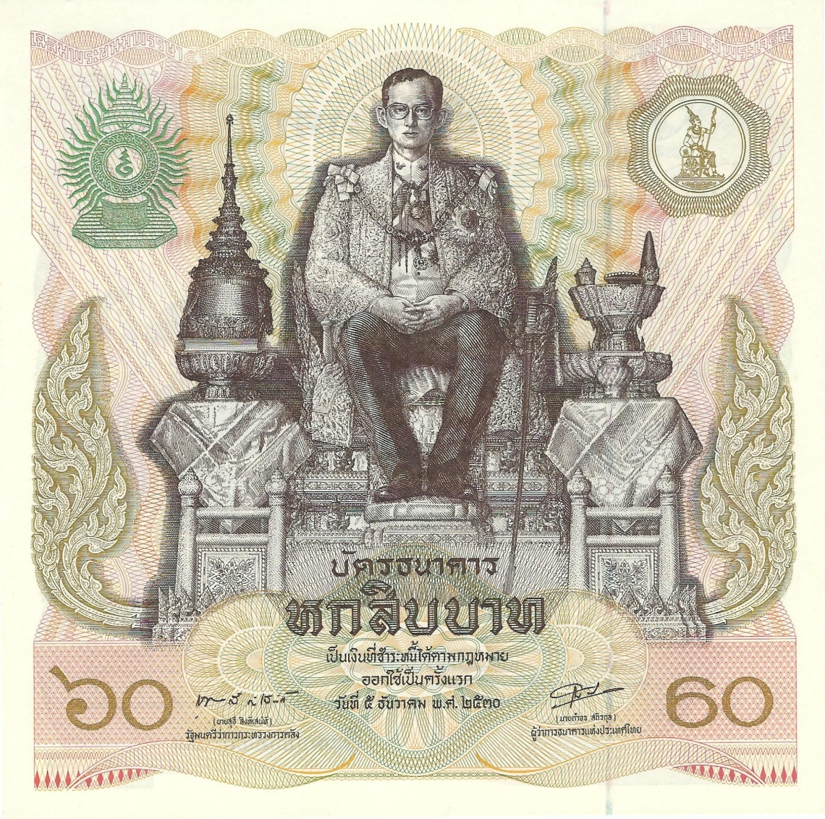
Noget om mønter og meget mere – 24. oktober 2017 – Jan Amnitzbøl Krusell
?
?

Slide 2
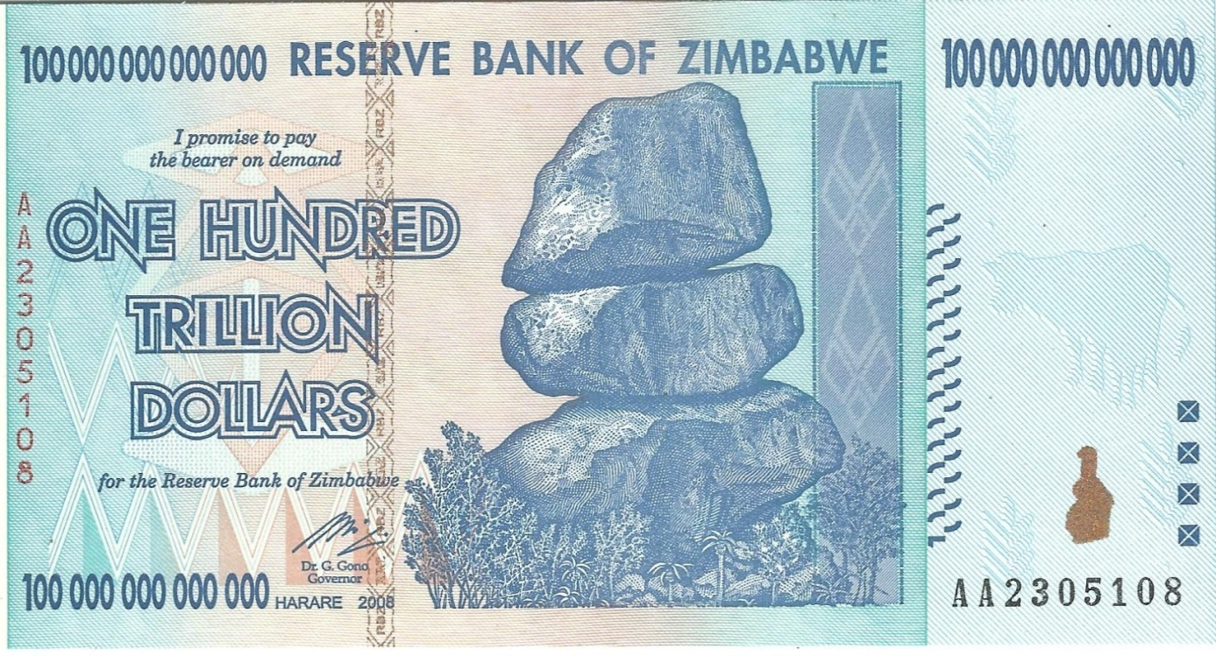
Noget om mønter og meget mere – 24. oktober 2017 – Jan Amnitzbøl Krusell
Denne pengeseddel er på verdens højeste beløb!
Det er et 1 tal efterfulgt af hvor mange nuller ??

Slide 3
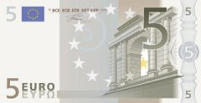
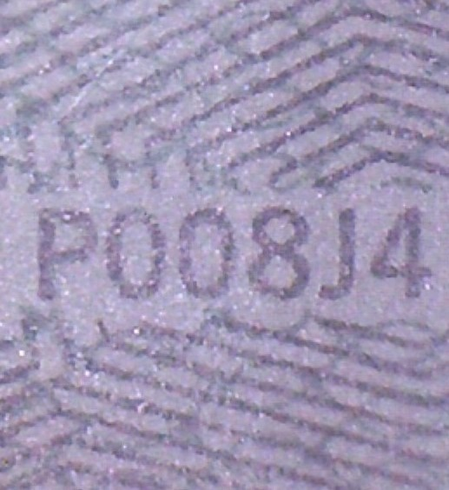
Noget om mønter og meget mere – 24. oktober 2017 – Jan Amnitzbøl Krusell
5 Euro sedlen har en trykt kode hvor man kan se hvilket trykkeri samt placeringen på trykpladen der er brugt!
A
B
C
D

Slide 4
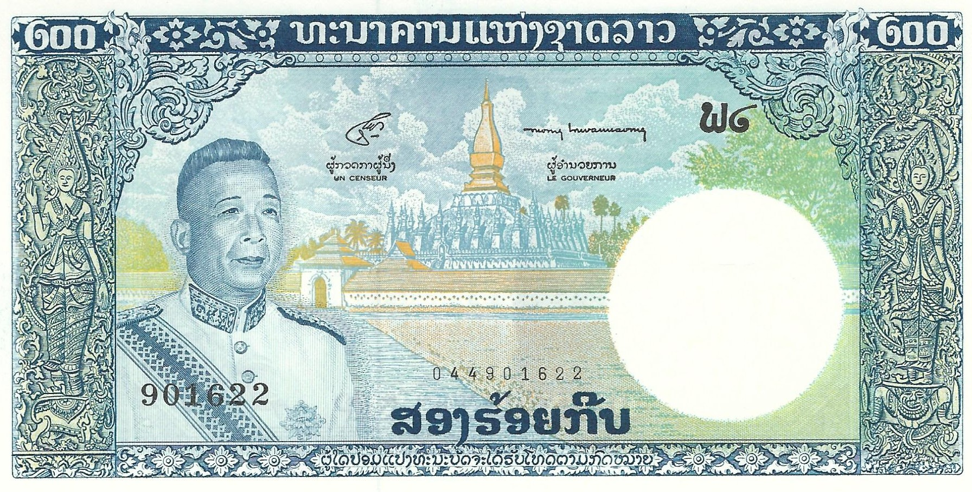
Noget om mønter og meget mere – 24. oktober 2017 – Jan Amnitzbøl Krusell
Hvilket land i Asien er denne pengeseddel fra??

Slide 5
Noget om mønter og meget mere – 24. oktober 2017 – Jan Amnitzbøl Krusell
Plovmanden
Hvilket år blev den første 500,00 kr. seddel udgivet i Danmark ??
Hvor mange forskellige versioner af 500,00 kr. sedlen er udgivet i alt i Danmark ??
Hvor mange af disse 500,00 kr. sedler har et portræt af en Plovmand ??

Slide 6
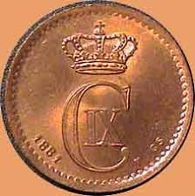
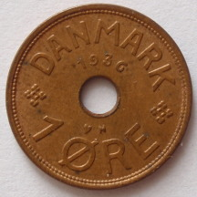
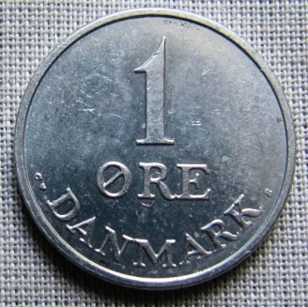
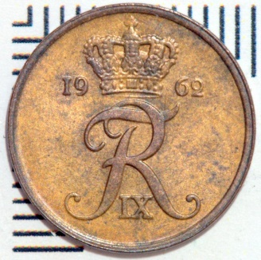
Noget om mønter og meget mere – 24. oktober 2017 – Jan Amnitzbøl Krusell
Disse 4 forskellige 1 øre vejer forskelligt!
Hvilken vægt passer til hver enkelt 1 øre??
1881
1936
1856
1962
2,0 gram
1,9 gram
1,8 gram
1,6 gram

Slide 7
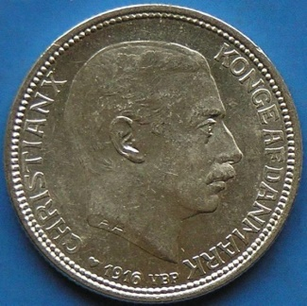
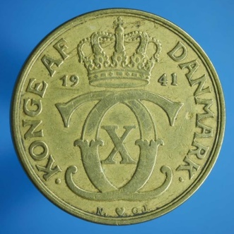
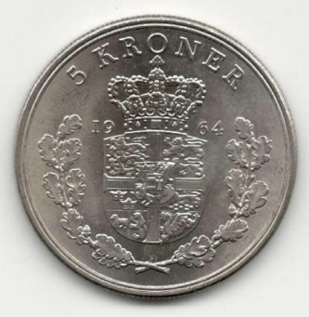
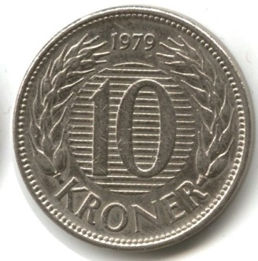
Noget om mønter og meget mere – 24. oktober 2017 – Jan Amnitzbøl Krusell
2 af disse 4 mønter vejer 15,0 gram – hvilke ??
De 2 andre mønter vejer mindre end 15,0 gram !!
2 kr. - 1916
2 kr. - 1941
5 kr. - 1964
10 kr. - 1979
15,0 gram
15,0 gram
x,x gram
x,x gram

Slide 8
Noget om mønter og meget mere – 24. oktober 2017 – Jan Amnitzbøl Krusell
25 øre
Hvilket år blev den første 25 øre slået i kobbernikkel i Danmark ??
Hvor mange forskellige versioner af 25 øre er udgivet i alt i Danmark ??
Hvor mange af disse 25 øre er med hul i midten ??

Slide 9
Noget om mønter og meget mere – 24. oktober 2017 – Jan Amnitzbøl Krusell
Største møntenhed
Hvad er den største møntenhed der er slået i eller for Danmark – blandt alle mønter i alle metaller både cirkulationsmønter, erindringsmønter eller jubilæumsmønter efter 1873 ??

Slide 10
Noget om mønter og meget mere – 24. oktober 2017 – Jan Amnitzbøl Krusell
Dollar land
Et eller flere af disse lande bruger ANDET en Dollar – hvilke/t ??
Australien
Indonesien
Canada
Malaysia
Hong Kong
Singapore

Slide 11
Noget om mønter og meget mere – 24. oktober 2017 – Jan Amnitzbøl Krusell
Euro land
I Euro landene slås der de fleste år ”Erindringsmønter”
– som har et særligt motiv på bagsiden af 2 euroen.
Hvert land må udgive op til 2 af disse om året!
Hvilket år blev den første af disse mønter udgivet ??
Hvilket land var det første med en sådan erindringsmønt ??
Hvad var motivet på denne erindringsmønt ??

Slide 12
Noget om mønter og meget mere – 24. oktober 2017 – Jan Amnitzbøl Krusell
Mere Euro land
I Euro landene slås ”Erindringsmønter” og ”Anledningsmønter” i mange forskellige valører, metaller og anledninger ud over de begrænsede og restrikserede 2 euro !
Hvilket land har slået flest af sådanne mønter ??
Hvor mange af disse mønter har landet slået siden 2002 ??

Slide 13
Noget om mønter og meget mere – 24. oktober 2017 – Jan Amnitzbøl Krusell
?
Svar

Slide 14
Noget om mønter og meget mere – 24. oktober 2017 – Jan Amnitzbøl Krusell
Denne pengeseddel er på verdens højeste ciffer!
Det er et 1 tal efterfulgt af hvor mange nuller ??
14 x ”0”

Slide 15
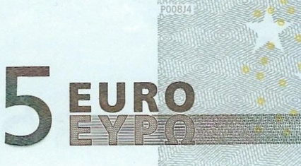
Noget om mønter og meget mere – 24. oktober 2017 – Jan Amnitzbøl Krusell
5 Euro sedlen har en trykt kode hvor man kan se hvilket trykkeri samt placeringen på trykpladen der er brugt!
A
B
C
D

Slide 16
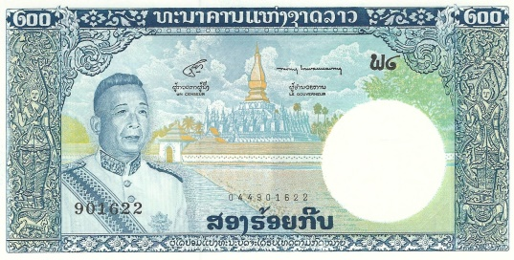
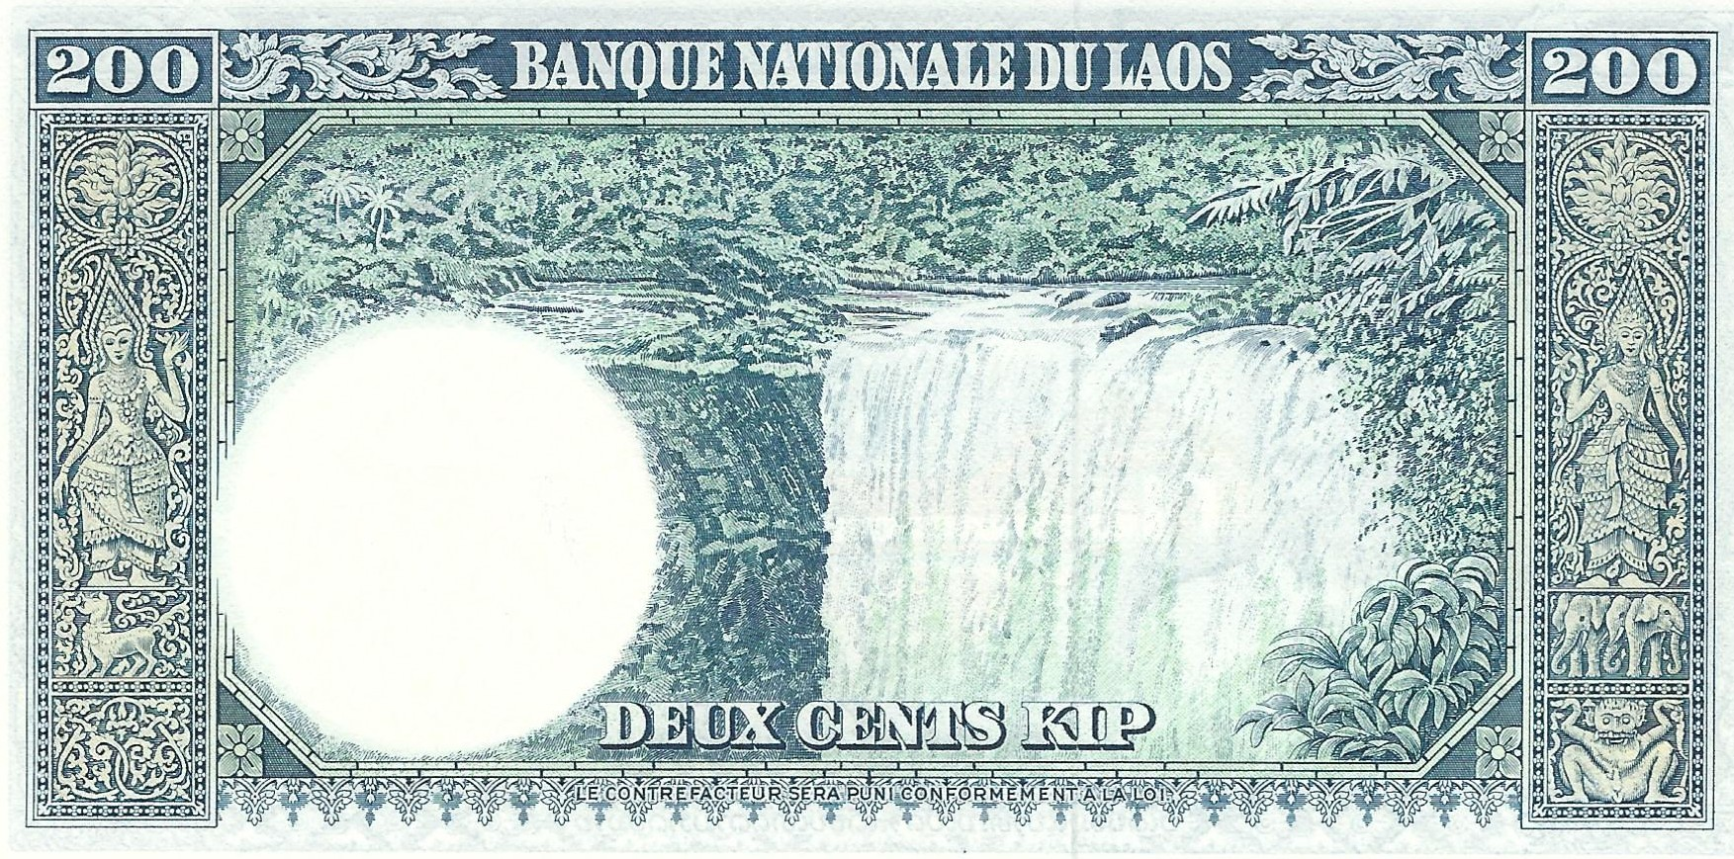
Noget om mønter og meget mere – 24. oktober 2017 – Jan Amnitzbøl Krusell
Hvilket land i Asien er denne pengeseddel fra??

Slide 17
Noget om mønter og meget mere – 24. oktober 2017 – Jan Amnitzbøl Krusell
Plovmanden
Hvilket år blev den første 500,00 kr. seddel udgivet i Danmark ??
Hvor mange forskellige versioner af 500,00 kr. sedlen er udgivet i alt i Danmark ??
Hvor mange af disse 500,00 kr. sedler har et portræt af en Plovmand ??
1910
+/- 5 år
7
4

Slide 18
Noget om mønter og meget mere – 24. oktober 2017 – Jan Amnitzbøl Krusell
Disse 4 forskellige 1 øre vejer forskelligt!
Hvilken vægt passer til hver enkelt 1 øre??
1881
1936
1856
1962
2,0 gram
1,9 gram
1,8 gram
1,6 gram

Slide 19
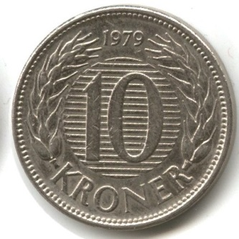
Noget om mønter og meget mere – 24. oktober 2017 – Jan Amnitzbøl Krusell
2 af disse 4 mønter vejer 15,0 gram – hvilke ??
De 2 andre mønter vejer mindre end 15,0 gram !!
2 kr. - 1916
2 kr. - 1941
5 kr. - 1964
10 kr. - 1979
15,0 gram
15,0 gram
13,0 gram
9,2 gram

Slide 20
Noget om mønter og meget mere – 24. oktober 2017 – Jan Amnitzbøl Krusell
25 øre
Hvilket år blev den første 25 øre slået i kobbernikkel i Danmark ??
Hvor mange forskellige versioner af 25 øre er udgivet i alt i Danmark ??
Hvor mange af disse 25 øre er med hul i midten ??
1920
+/- 2 år
9
3

Slide 21
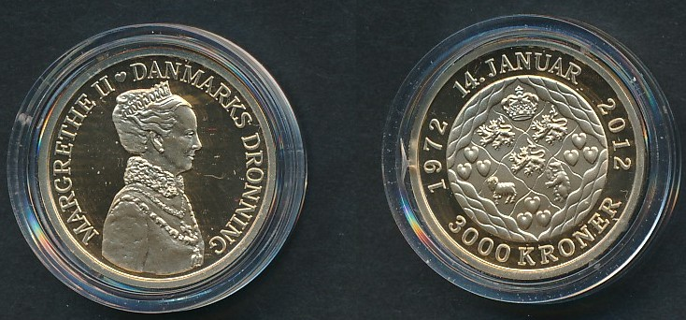
Noget om mønter og meget mere – 24. oktober 2017 – Jan Amnitzbøl Krusell
Største møntenhed
Hvad er den største møntenhed der er slået i eller for Danmark – blandt alle mønter i alle metaller både cirkula-tionsmønter, erindrings-mønter eller jubilæums-mønter efter 1873 ??

Slide 22
Noget om mønter og meget mere – 24. oktober 2017 – Jan Amnitzbøl Krusell
Dollar land
Et eller flere af disse lande bruger ANDET en Dollar – hvilke/t ??
$
Rupiah
Australien
Indonesien
$
Riggits
Canada
Malaysia
$
$
Hong Kong
Singapore

Slide 23
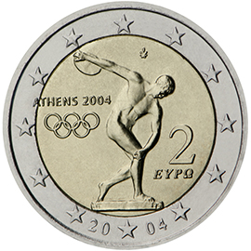
Noget om mønter og meget mere – 24. oktober 2017 – Jan Amnitzbøl Krusell
Euro land
Hvilket år blev den første af disse mønter udgivet ??
Hvilket land var det første med en sådan erindringsmønt ??
Hvad var motivet på denne erindringsmønt ??
2004
Grækenland

Slide 24
Noget om mønter og meget mere – 24. oktober 2017 – Jan Amnitzbøl Krusell
Mere Euro land
I Euro landene slås ”Erindringsmønter” og ”Anledningsmønter” i mange forskellige valører, metaller og anledninger ud over de begrænsede og restrikserede 2 euro !
Hvilket land har slået flest af sådanne mønter ??
Hvor mange af disse mønter har landet slået siden 2002 ??
Frankrig
1.019

Slide 25
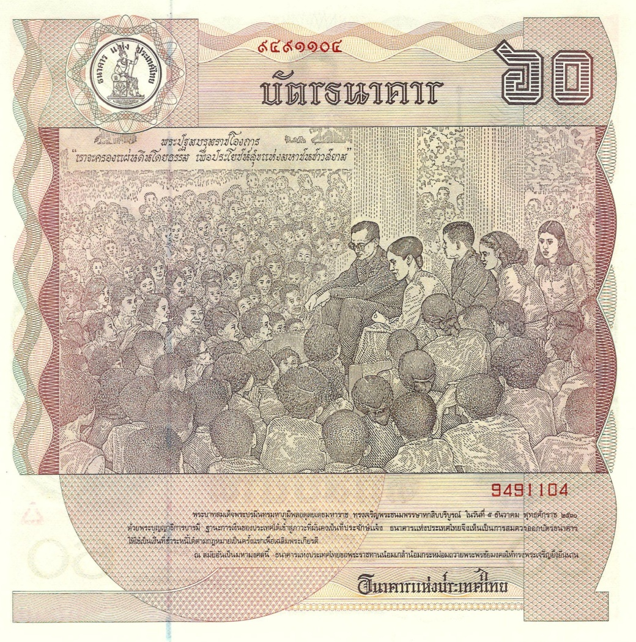
Noget om mønter og meget mere – 24. oktober 2017 – Jan Amnitzbøl Krusell
Tak fordi I gad lege med !!

